Slide 1
Fallen Dohyo

Slide 2
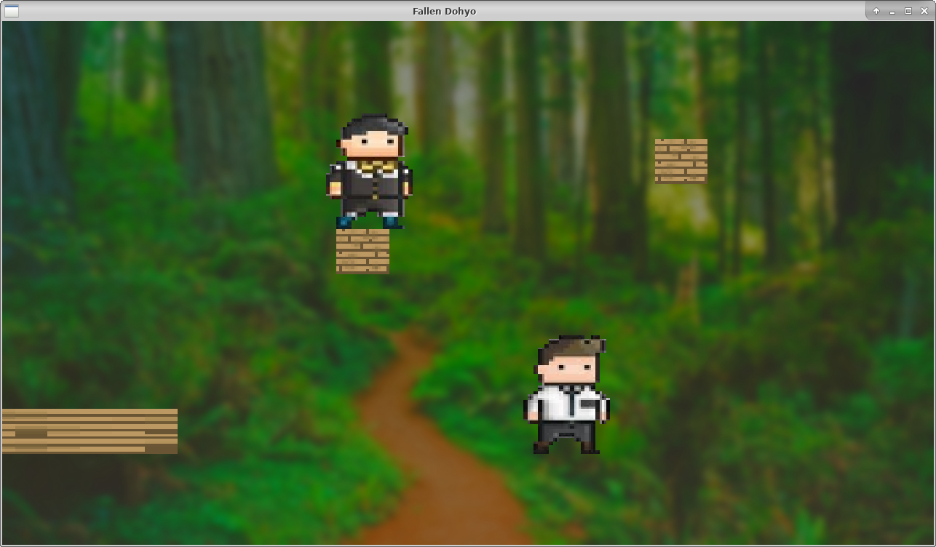
Introduction
~Jeu de combat multijoueur.
Willy JACQUET
Yoan PARRA

Slide 3
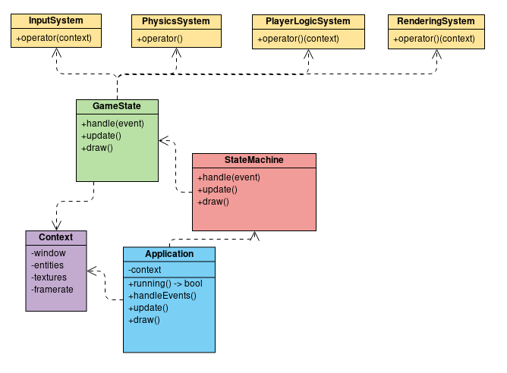
Diagramme des Modules

Slide 4
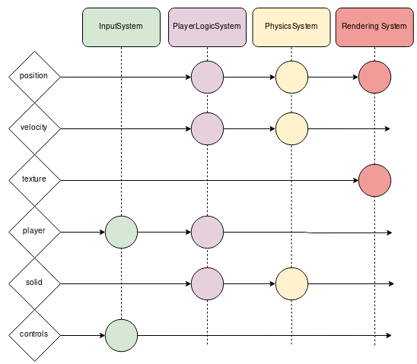
Entity Component
System

Slide 5
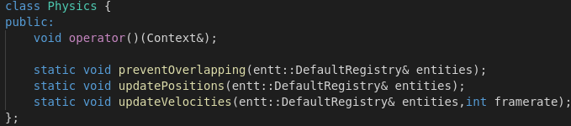
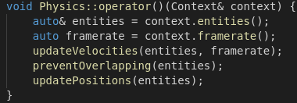
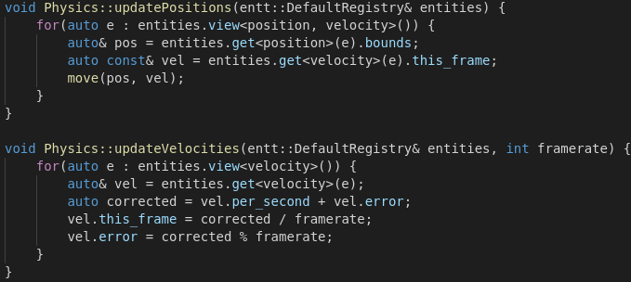

Slide 6
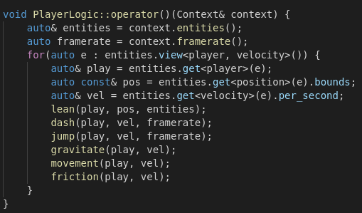
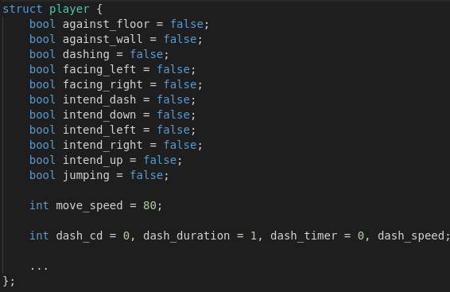

Slide 7
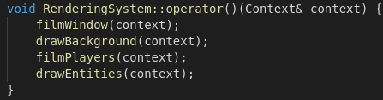
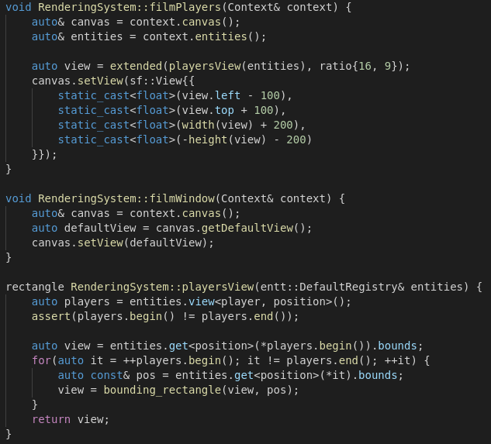

Slide 8
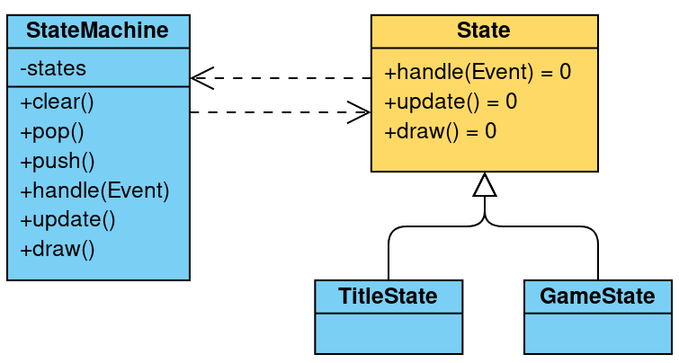
Gestionnaire d’États

Slide 9

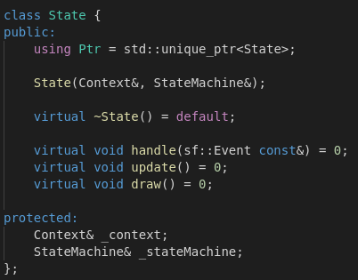

Slide 10
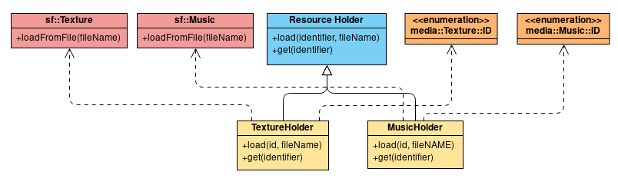
Gestionnaire de
Ressources

Slide 11
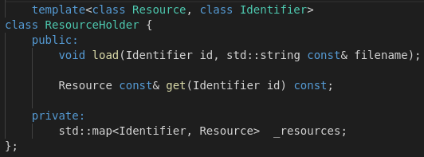
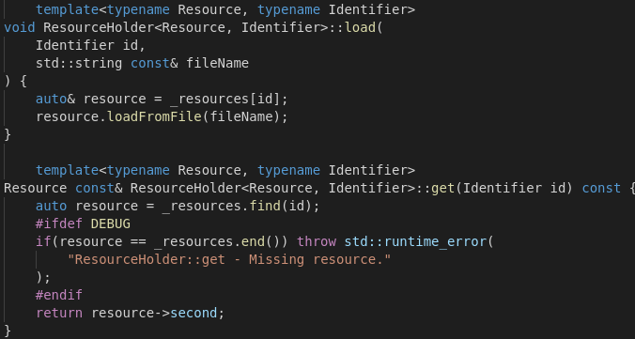

Slide 12
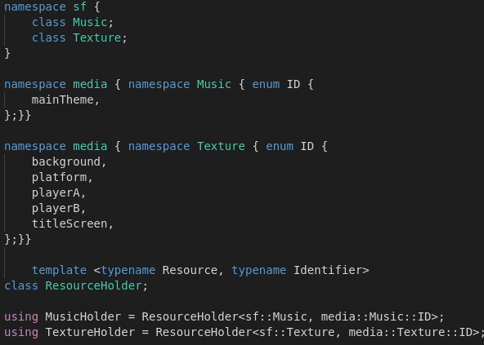

Slide 13
Conclusion
- Trop ambitieux
- Solutions excessives
- Développement à tâtons
- Manque de design préalable
- Mauvaise méthode de développement

Slide 14
Conclusion
+ Fonctionnel (+ ou -)
+ Motivation future
+ Connaissances sur conception
et développement conception
+ Retour à la réalité (aie)

Slide 15
Game Awards
Epoustouflant. 9.5/10
- Gamecult

